Slide 1

CERN Summer School 2023
Organisatorisches und Allgemeines
CERN Summer School
Niklas Herff | 30.07.-05.08.2023

Slide 2
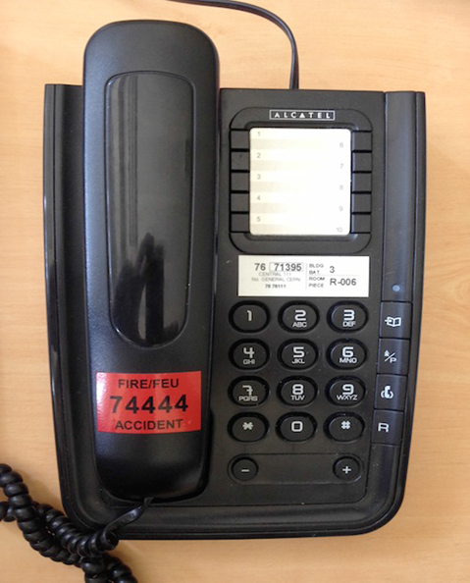
Contact Numbers
EMERGENCY: Firefighters
  +41 22 76 74444 (intern: 74444)
NON EMERGENCY: CERN medical service
  +41 22 76 73802 (intern: 73802 bzw. 16 3438)

Slide 3
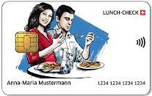

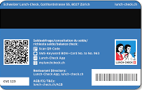

Lunch cards
Opening Hours Restaurant 1
Breakfast | Lunch | Afternoon | Dinner
6h30 - 10h30 | 11h30 – 14:15h | 14h00 - 16h00 | 18h00 - 20h00
Überall auf Meyrin Site
Prévessin Site
Vending Machines
Ausgewählte Restaurants
Täglich 38 CHF, selbst einteilbar (8 Frühstück, 15 Mittag-/Abendessen)
Benutzbar wie eine kontaktlose Kreditkarte
QR-Scan für Kontostand

Slide 4




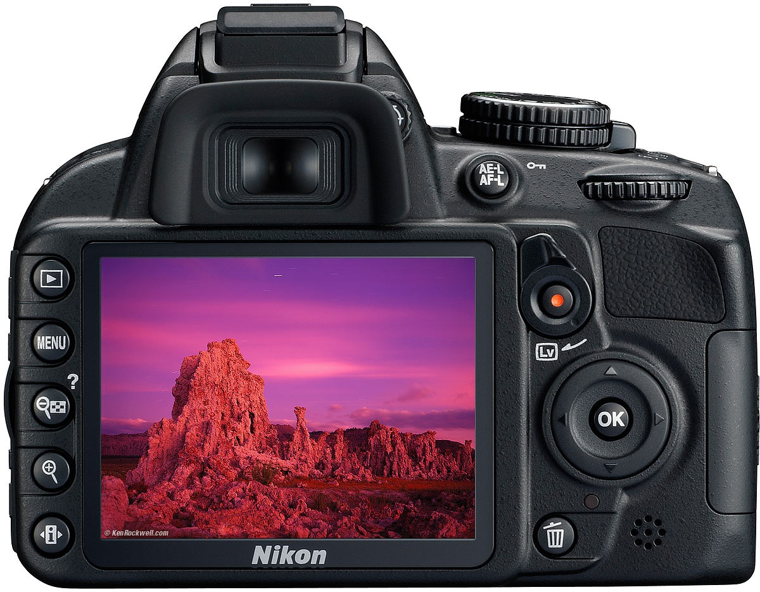





Safety first!
✅

Slide 5
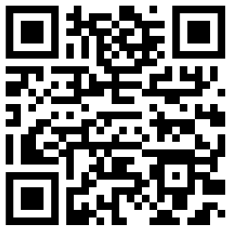
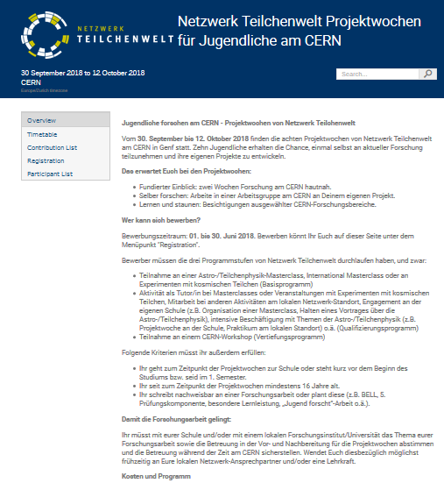
Agenda
https://indico.cern.ch/event/1233143/timetable/
Bitte bei Besuchen immer an die
geschlossenen flachen Schuhe denken!
Pünktlich sein ;-)
Tägliche Treffen/Pausen/Slides

Slide 6
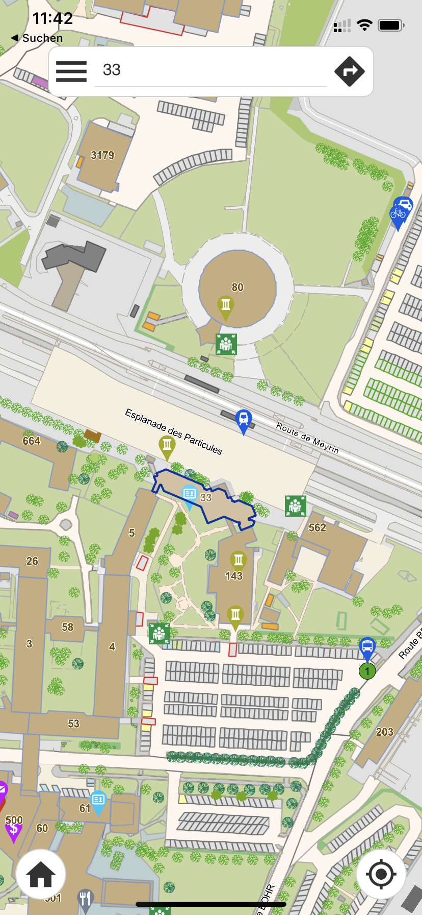

Navigation am CERN
https://maps.cern.ch/
iPhone/iPad App – MapCERN
http://maps.cern.ch/mobile/
Oder analog …

Slide 7

Money, Money, Money
Bat 500 CHF 24/7

Slide 8
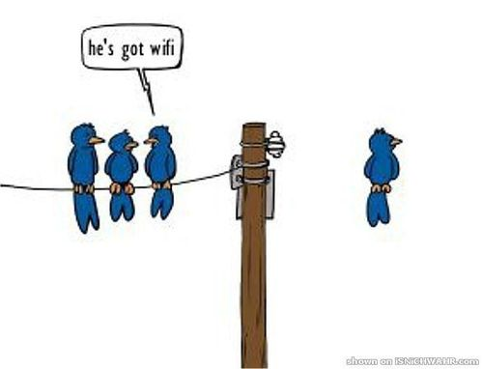

WiFi
CERN Visitor Wi-Fi
oder
CERN

Slide 9
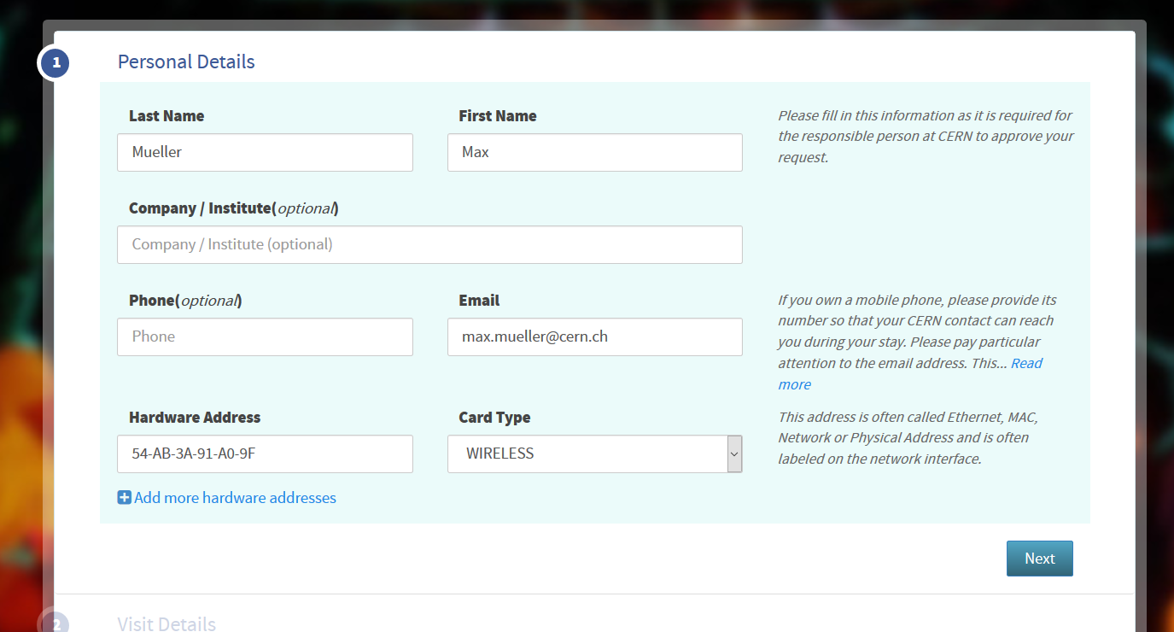
Via CERN Network

Slide 10
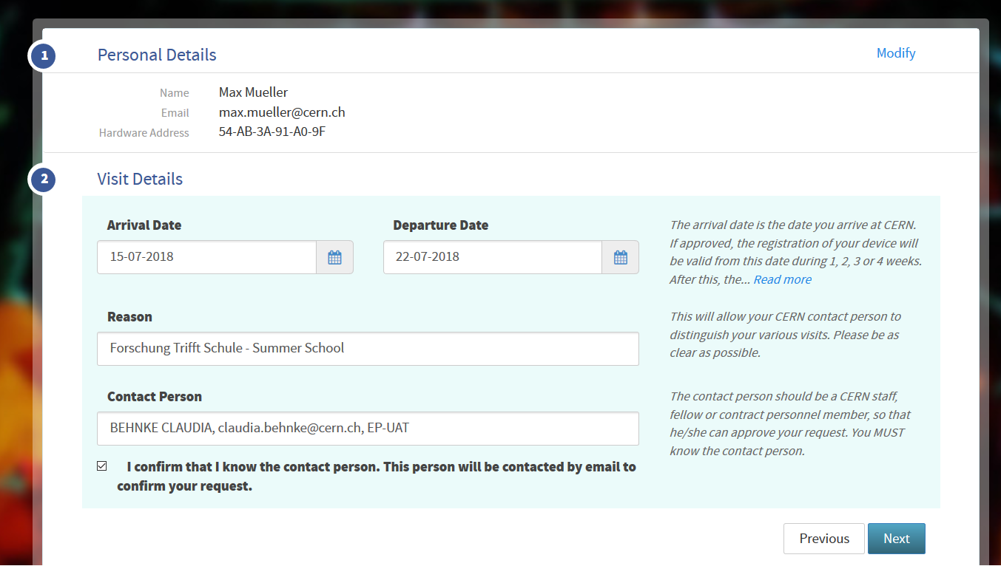
Via CERN Network

Slide 11
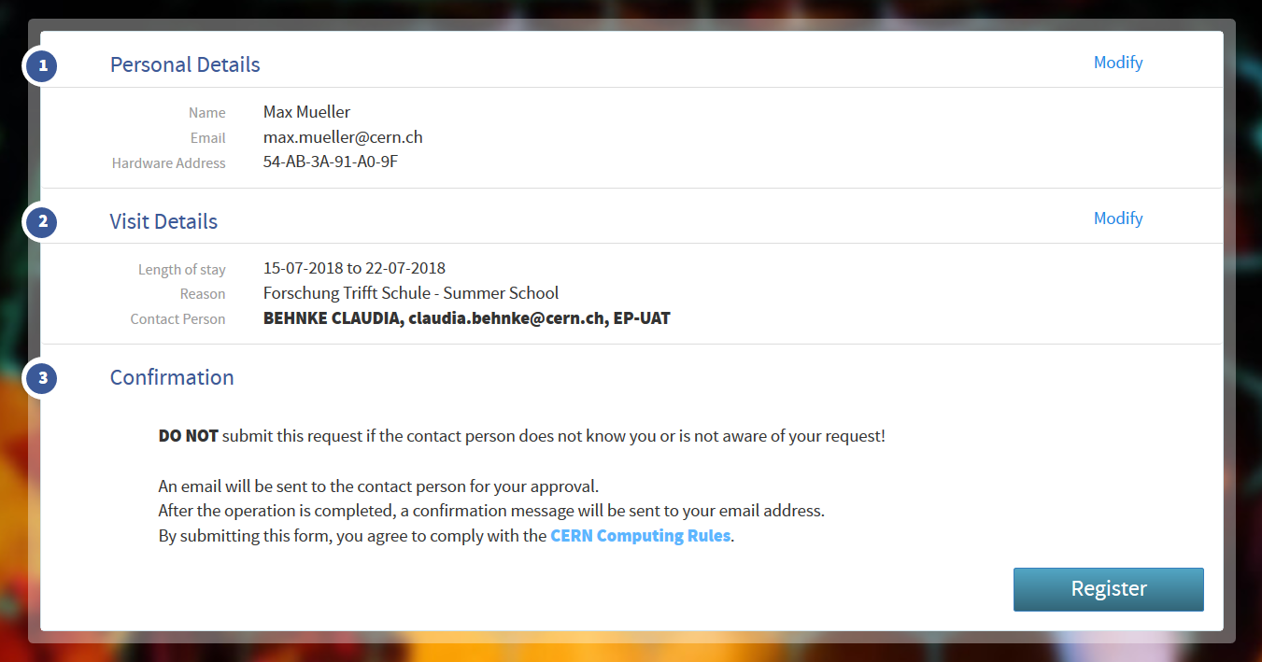
Via CERN Network

Slide 12
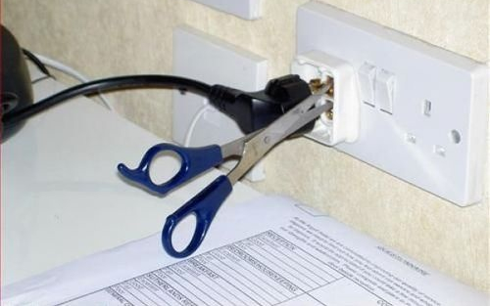
Adapter
Ausleihbar bei der CERN Hostel Rezeption

Slide 13
Timetable

Slide 14

Folgt uns bei Instagram! ;)
@netzwerkteilchenwelt

